Slide 1


FACULTAD DE QUÍMICA
UNIVERSIDAD NACIONAL AUTÓNOMA DE MÉXICO
DESARROLLO DE UNA HERRAMIENTA INTERACTIVA MEDIANTE EL ANÁLISIS DE LAS GUÍAS ESTATALES PARA EL ESTUDIO DE RIESGO AMBIENTAL EN MÉXICO
PRESENTA: SAMMY´S MANUEL GOROCICA EMBRIZ

Slide 2
Contenido
01
02
03
04
05
Antecedentes
Problemática
Objetivos
06
Metodología
Demostración
Conclusiones

Slide 3
01
Antecedentes

Slide 4
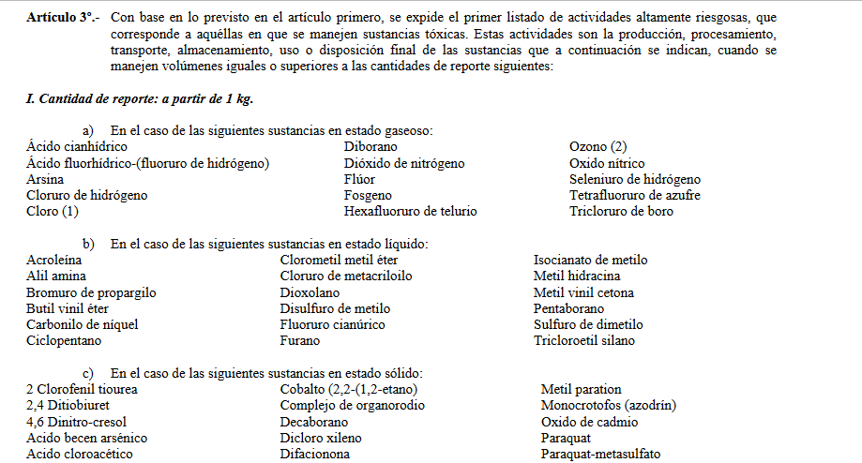
-Fuente: DOF. Primer Listado de Actividades Altamente Riesgosas. 28/03/1990

Slide 5
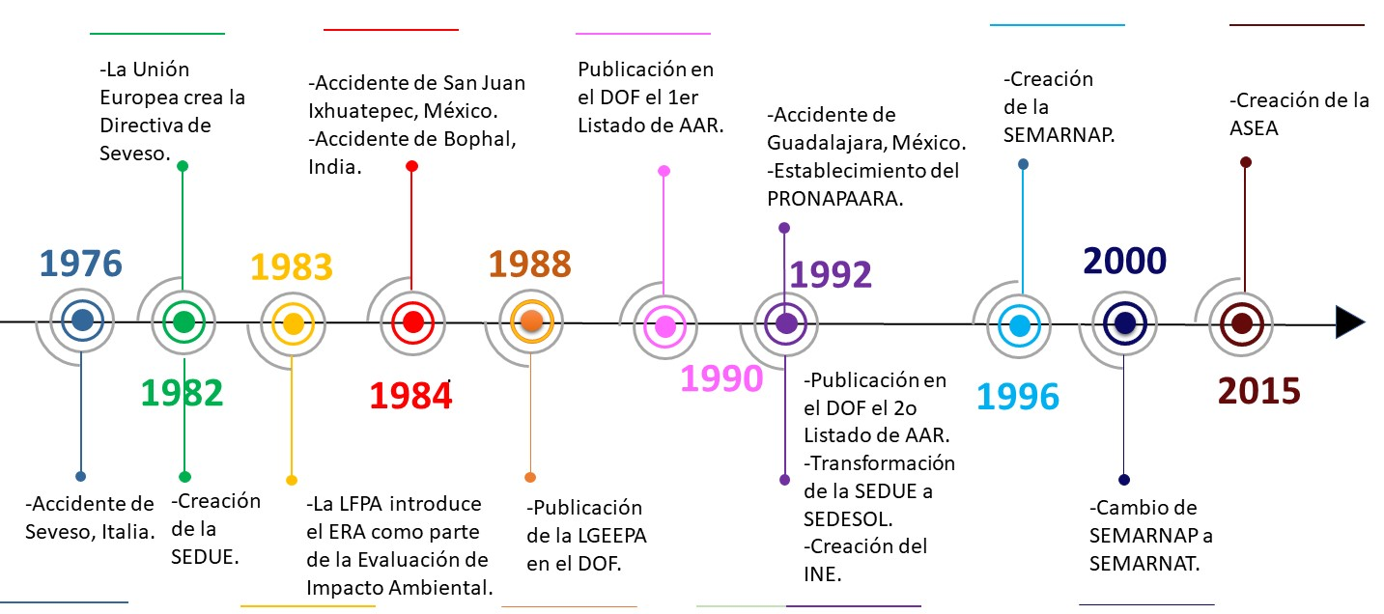
Cronología

Slide 6
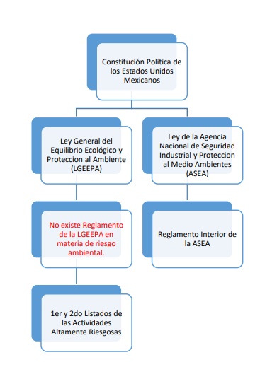
Jerarquía en el marco legal en materia de riesgo ambiental.

Slide 7
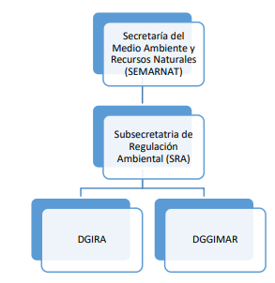
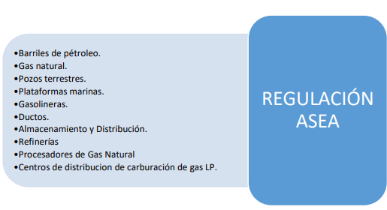
Autoridades Ambientales Federales
Regulaciones a cargo de la ASEA
Regulaciones a cargo de la SRA

Slide 8
02
Problemática

Slide 9
GUÍAS A NIVEL FEDERAL
 | ASEA | SEMARNAT
 |  | DGIRA | DGGIMAR
 | ARSH | ER | ERA
Análisis de Preliminar de Peligros | X |  | X
Reposicionamiento de Escenarios de Riesgo | X |  | X
Análisis de vulnerabilidad | X | X | X
-Receptores de riesgo: población y medio ambiente | X | X | X
>Afectaciones sobre la integridad funcional de los ecosistemas |  | X
-Receptores de riesgo: personal e Instalaciones/producción | X
Etapa del Proyecto en el que se elabora. | Desde el Diseño | Diseño | Operación

Slide 10
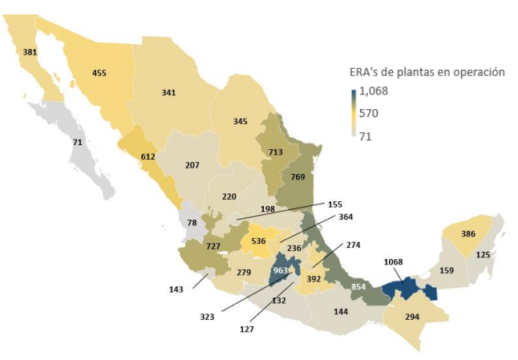
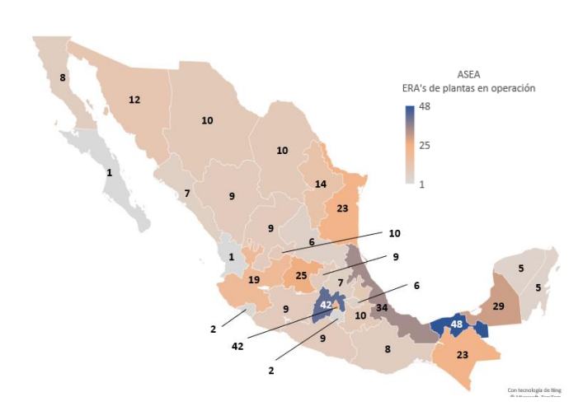
Estudios de riesgo ambiental de plantas en operación por entidad federativa - DGGIMAR, 1992-2021
Estudios de riesgo ambiental de plantas en operación por entidad federativa competencia de la ASEA 2015-2021

Slide 11
¿A nivel estatal?
En el caso de las Actividades Riesgosas que fundamentan los ERAs estatales se carece de un instrumento que integre, identifique y busque homogeneizar las metodologías, los elementos de ingeniería y los criterios para el ERA.
Esto tiene como consecuencia la ineficiencia en los tiempos de elaboración de los ERA obstaculizando la gestión estatal de las actividades consideradas como riesgosas y la toma adecuada de las decisiones asociadas a la respuesta ante una emergencia de origen químico.

Slide 12
03
Objetivos

Slide 13
Objetivo General
Realizar un análisis técnico de las guías utilizadas en México para la elaboración de estudios de riesgo ambiental recopilando información actualizada en la materia a fin de elaborar una página web que incluya las guías y el análisis mencionados

Slide 14
Objetivos Particulares
Elaborar un diagnóstico de las guías estatales y federales.
Obtener la información requerida para la construcción de la página web.
Emplear el lenguaje de programación básico, html y css.
Desarrollar una página web que facilite la consulta de las guías.

Slide 15
04
Metodología

Slide 16
1
Revisión de la documentación base
Consulta de información mediante páginas web oficiales, solicitud de información específica vía correos y llamadas telefónicas.
2
Elaboración de la metodología de comparación de la documentación base
Identificar similitudes y diferencias en: Alcance, Pago de Derechos, Metodologías para desarrollar el ERA, Criterios para determinar Zona de Salvaguarda.
3
Revisión de guías estatales
Consulta de información mediante páginas web oficiales, solicitud de información específica vía correos y llamadas telefónicas.

Slide 17
3
Revisión de guías estatales
Determinar la existencia de la guía estatal.
Presentar el contenido de la guía.
Determinar la información necesaria para realizar el trámite de ERA (pago de derechos, padrón de servicios y tiempo de respuesta).Establecer las metodologías sugeridas por la guía.
Identificar los parámetros establecidos para zonas de salvaguarda.
Proporcionar información de contacto de la dependencia encargada

Slide 18
4
Elaboración de la metodología para asignación de calificación a guías estatales
Ponderación de puntos relevantes de acuerdo con 3 apartados: Marco Jurídico.; Aspectos Técnicos; Formatos y Guías.
5
Comparación de la información estatal
Derivado de la revisión de la información estatal disponible, se realizó la comparación para determinar la situación actual.
6
Elaboración de página web
Uso de conocimientos de programación en html y css para presentar la información en formato de página web.

Slide 19
05
Demostración

Slide 20

Enlace:
http://eramex.000webhostapp.com/

Slide 21
06
Conclusiones

Slide 22
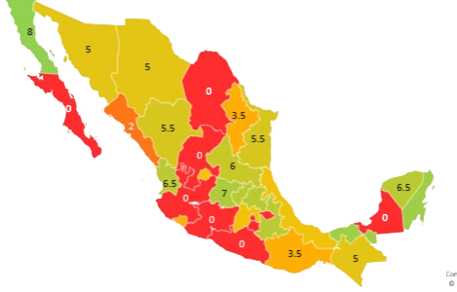
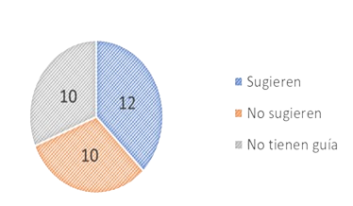
Se facilita la consulta sobre la información técnica básica para realizar un ERA a nivel estatal.
Se realizó el análisis técnico a las guías estatales evidenciando la heterogeneidad que se tiene a nivel estatal.
Notes:
Baja California Sur,
Campeche,
Coahuila,
Ciudad de México,
Guerrero
Jalisco,
Michoacán,
Morelos,
Tlaxcala
Zacatecas

Slide 23
Referencias

Slide 24
Curso-Taller (2022) “De La Identificación De Peligros Al Análisis De Consecuencias” impartido por la Gerencia de Protección Ambiental de CFE.
Página Dra. Cristina Cortinas de Nava (2023).
PROFEPA. (2022). Emergencias químicas en México.
Secretaría de Seguridad y Protección Ciudadana (2021). Serie de fascículos. Riesgos Químicos, 2ª edición, CENAPRED.
SEMARNAT (2008). Compendio de Estadísticas Ambientales.
SEMARNAT (2015). Informe de la Situación del Medio Ambiente en México. Compendio de Estadísticas Ambientales, Indicadores Clave, de Desempeño Ambiental y de Crecimiento Verde.
SEMARNAT (2023). Bases de datos estadísticos, cartográficas y documentales que recopilan organiza y difunden la información sobre los recursos naturales.
Tesis Ingeniería Química (2023) . Desarrollo de una herramienta interactiva mediante el análisis de las guías estatales para el estudio de riesgo ambiental en México. Facultad de Química –UNAM

Slide 25
¡Gracias!
Contacto
sammysemb@gmail.com
5567104391

Slide 26
Riesgo y Peligro
Peligro | Riesgo
Cualitativo Se identifica Asociado a una condición | Cuantitativo • Se evalúa • Asociado a una probabilidad • Nunca se reduce a cero
Según J. Casal (2001) los peligros se identifican (condiciones que pueden producir un
accidente) y los riesgos se evalúan (probabilidad de que un peligro se convierta realmente
en un accidente).

Slide 27
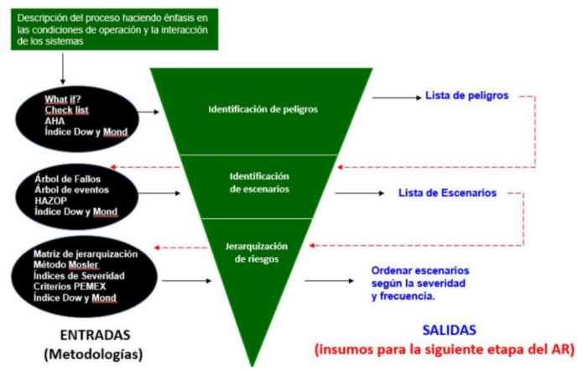
ERA
ERA=ARP + ARPAC
ARP
Identificar DMP DMC
ARP
Cuantificar efectos
Representarlos en un plano (ZR y ZA)
Fuente: Pirámide invertida (integración de las metodologías utilizadas en los AR) FUENTE: REVISTA 39 AISOHMEX, 2017

Slide 28
Estudio de Riesgo Ambiental (ERA)
Documento que indica los Escenarios de Riesgo identificados y evaluados con posibles afectaciones al medio ambiente, de tal manera que mediante el uso de metodologías y herramientas tecnológicas se cuantifiquen los probables daños al medio ambiente de un Proyecto en Operación.
-Guía para la elaboración del ARSH
[….]
Quienes realicen actividades altamente riesgosas, en los términos del Reglamento correspondiente, deberán formular y presentar a la Secretaría un estudio de riesgo ambiental, …
-Artículo 147 LGEEPA

Slide 29
Actividad Altamente Riesgosa (AAR)
Cantidad de Reporte
Cantidad mínima de sustancia peligrosa en producción, procesamiento, transporte, almacenamiento, uso o disposición final, o la suma de éstas, existentes en una instalación o medio de transporte dados, que, al ser liberada, por causas naturales o derivadas de la actividad humana, ocasionaría una afectación significativa al ambiente, a la población o a sus bienes
-Articulo 1º del 1er LAAR y Artículo 2o del 2do LAAR
Se considerará como actividad altamente riesgosa, el manejo de sustancias peligrosas en un volumen igual o superior a la cantidad de reporte.
-Articulo 1º del 1er LAAR y Artículo 2o del 2do LAAR

Slide 30
Listados de Actividades Altamente Riesgosas
1
Primer Listado
Establece las cantidades de reporte que definen a una actividad altamente riesgosa, por el manejo de sustancias tóxicas. (publicado en el DOF el 28 de marzo de 1990.).
2
Segundo Listado
Establece las cantidades de reporte que definen a una actividad altamente riesgosa, por el manejo de sustancias inflamables y explosivas. (publicado en el DOF el 4 de mayo de 1992.)

Slide 31
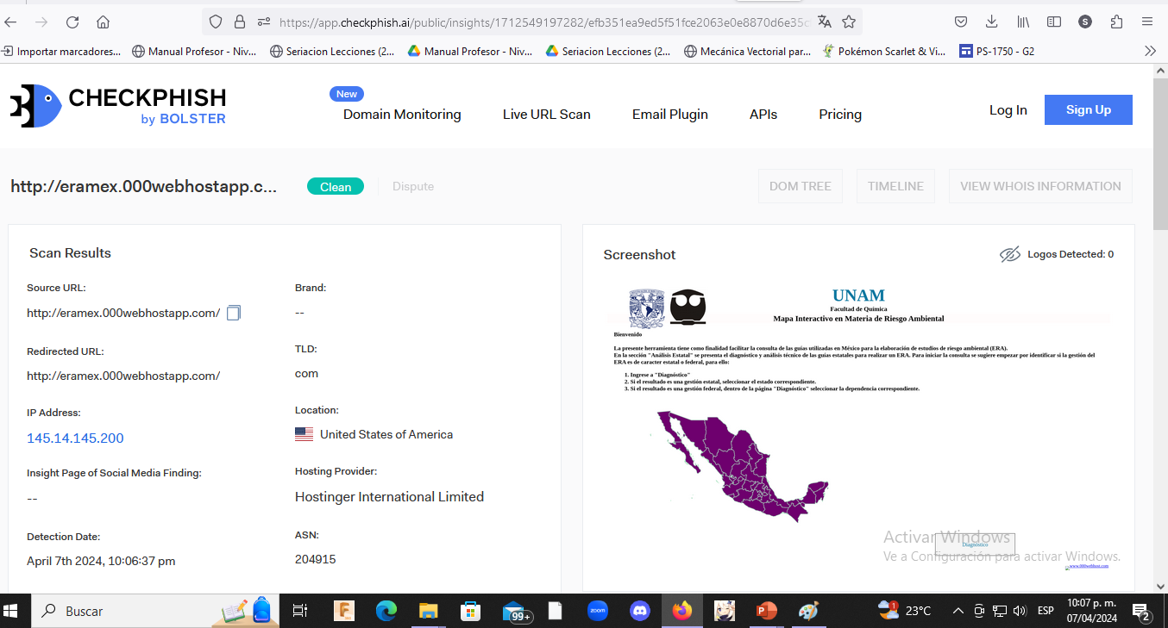
PRUEBAS DE SEGURIDAD
https://checkphish.bolster.ai/
La palabra phishing quiere decir suplantación de identidad.
Es una técnica de ingeniería social que usan los ciberdelincuentes para obtener información confidencial de los usuarios de forma fraudulenta y así apropiarse de la identidad de esas personas.

Slide 32
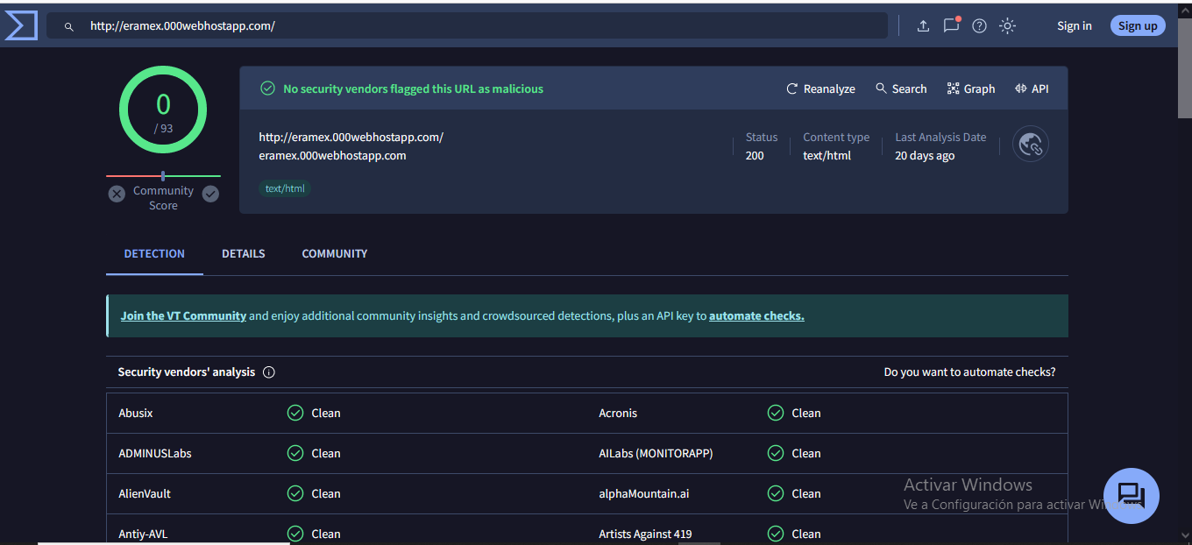
PRUEBAS DE SEGURIDAD
https://www.virustotal.com

